Slide 1

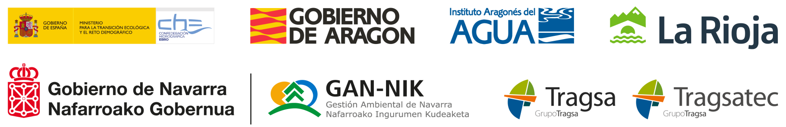
EVOLUCION DEL MANTENIMIENTO DE CAUCES Y LA GESTION DEL RIESGO DE INUNDACION EN LA CUENCA DEL EBRO
Alfaro, 12 de mayo de 2021

Slide 2
Evolución del mantenimiento de cauces y la gestión del riesgo de inundación en la cuenca del Ebro
Hidráulico
Dragados periódicos
Diques de defensa
Canalizaciones
Encauzamientos
Escolleras
HASTA EL SIGLO XX
ENFOQUE TRADICIONAL
Hidráulica
Capacidad de desagüe
Ambiental
Protección de ecosistemas
CAMBIO DE ENFOQUE
Doble funcionalidad del cauce
  Estudios de nuevas alternativas (2008)
  Eliminación/retranqueo/rebaje de diques
  Cauces de alivio
  Áreas de inundabilidad temporal AIT
  Mejora de la permeabilidad en infraestructuras
COMIENZO DEL SIGLO XXI

Slide 3
Evolución del mantenimiento de cauces y la gestión del riesgo de inundación en la cuenca del Ebro
Construcción nuevas actuaciones piloto.
Primeros cauces de alivio
  Alfaro
  Tauste
  Alcalá
  Cabañas
Retranqueo de defensas en tramo largo.
Primeras permeabilizaciones puentes.
Nuevas AIT.
Primeros perímetros para seguridad de núcleos urbanos.
2010
2015
Construcción primeras áreas AIT piloto.
  Novillas,
  Pradilla de Ebro
  Pina de Ebro.
2020
2018
ESTRATEGIA EBRO RESILIENCE.
Aplicación a gran escala en el tramo medio del Ebro de las nuevas tipologías de actuaciones experimentadas y probadas satisfactoriamente en años precedentes.
Primeras actuaciones piloto “curage”.
Continúan realizándose las demás tipologías de actuaciones iniciadas en 2015.

Slide 4
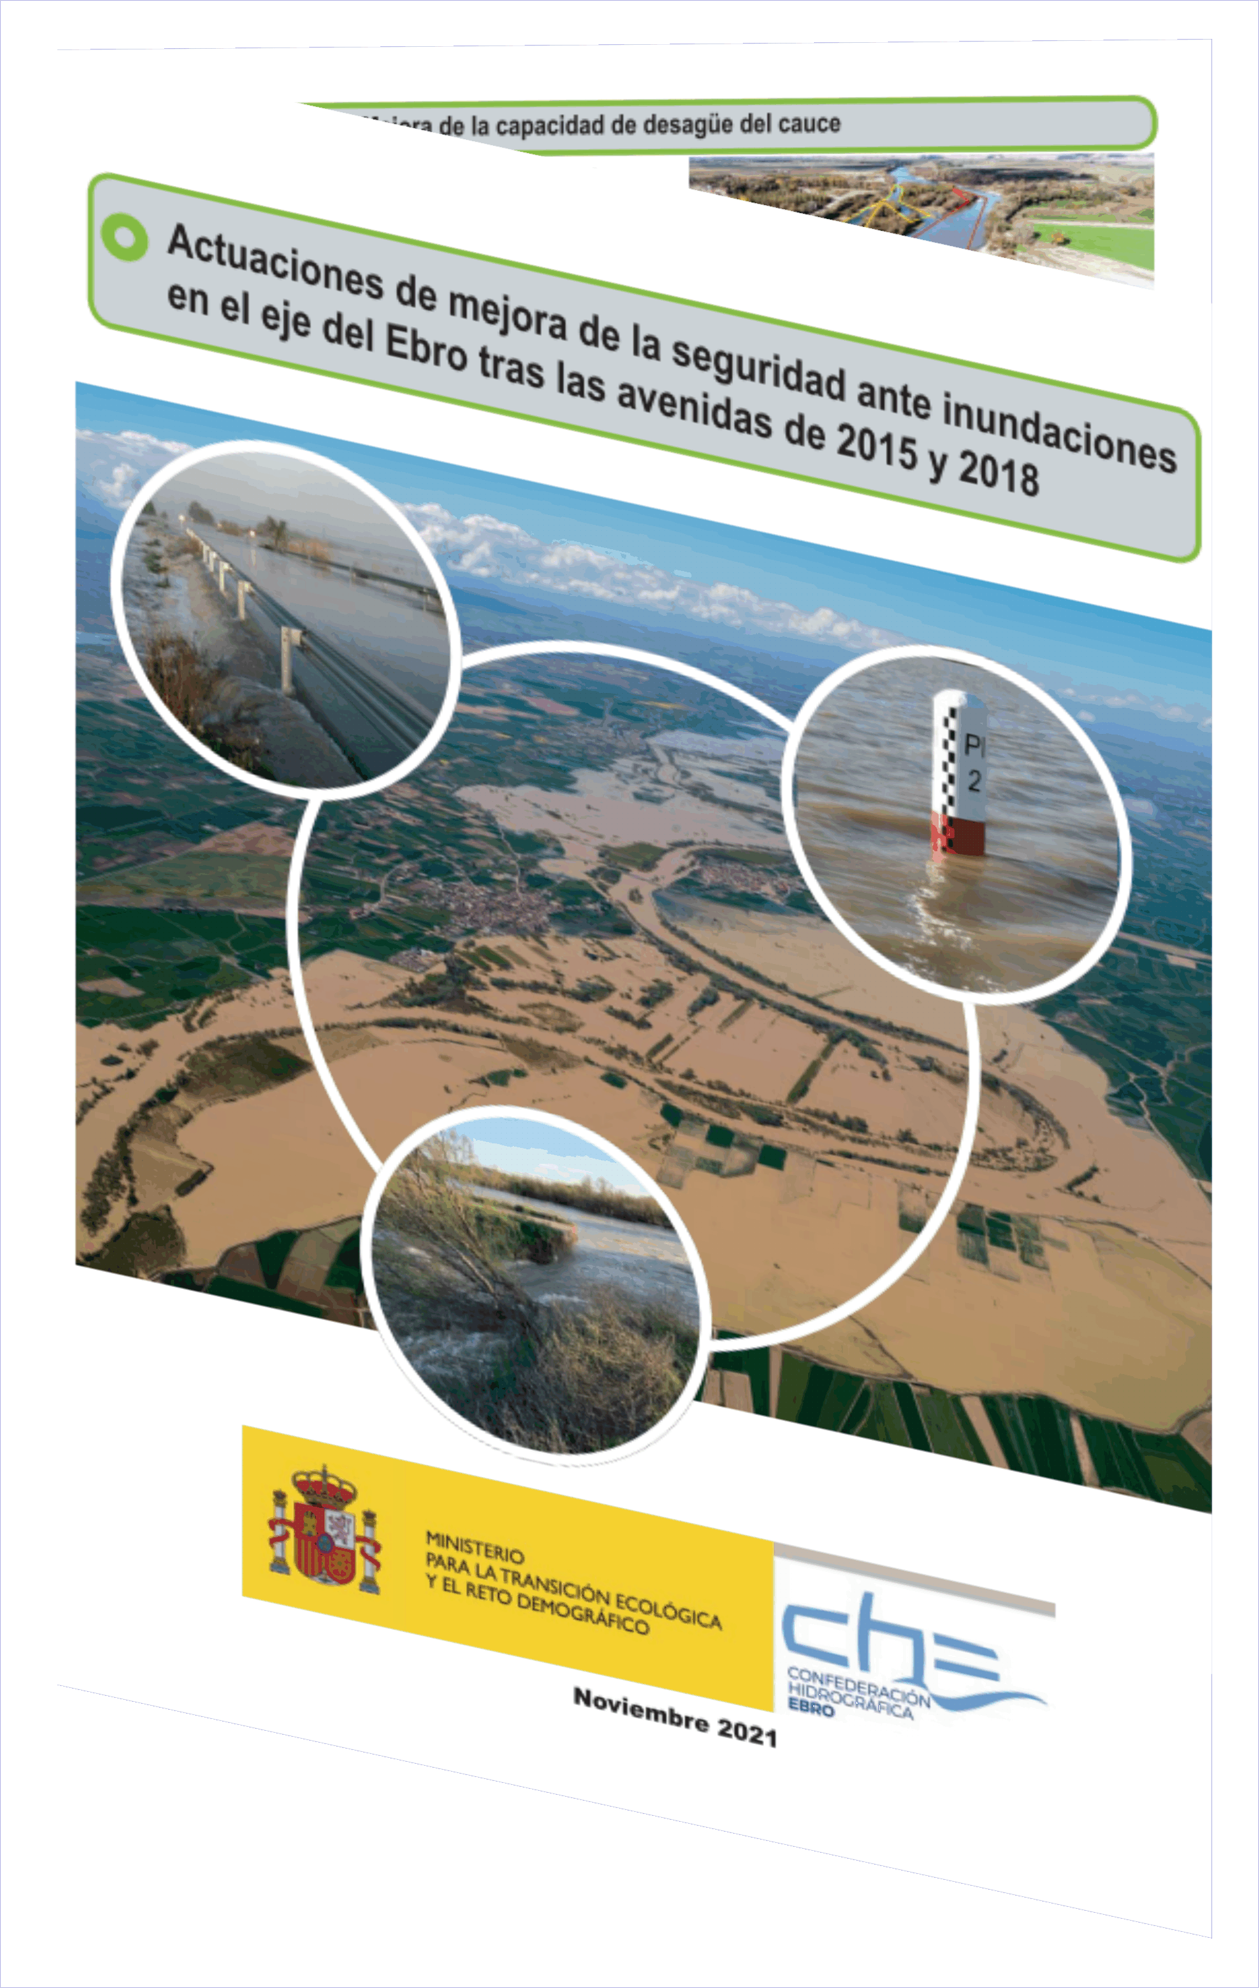
Evolución del mantenimiento de cauces y la gestión del riesgo de inundación en la cuenca del Ebro
2021
Actualmente:
AIT: 11 con >11 Hm³
Cauces de alivio: 6
Rebaje/retranqueo/eliminación de defensas: 14 km.
Perímetros seguridad núcleos: 12
Permeabilización infraestructuras: 4
“Curages”: 49 en 125 ha.

